Slide 1
Nová koncepce regionálních funkcí knihoven ve Zlínském kraji
Na období 2018 – 2022

Slide 2
Regionální funkce knihoven
KKFBZ je regionálním centrem knihovnických, bibliografických a informačních služeb pro síť veřejných knihoven Zlínského kraje.
Na základě smluvního vztahu pověřila KKFB výkonem regionálních funkcí pro základní knihovny:
pro okres Kroměříž Knihovnu Kroměřížska – příspěvkovou organizaci
pro okres Uherské Hradiště Knihovnu Bedřicha Beneše Buchlovana, příspěvkovou organizaci
pro okres Vsetín Masarykovu veřejnou knihovnu Vsetín
Zajištění výkonu regionálních funkcí se řídí:
Metodickým pokynem Ministerstva kultury k zajištění výkonu regionálních funkcí knihoven (z roku 2014)
Zásadami zajištění regionálních funkcí knihoven ve Zlínském kraji.
Koncepcí rozvoje RF ve Zlínském kraji v letech 2014–2017

Slide 3
303 veřejných knihoven Zlínského kraje
Kroměřížsko
Knihovna Kroměřížska
Vsetínsko
MVK Vsetín
KBBB Uh. Hradiště
Uherskohradišťsko
Zlínsko
KKFBZ
10 profesionálních knihoven
77 neprofesionálních knihoven
8 profesionálních knihoven
69 neprofesionálních knihoven
12 profesionálních knihoven
47 neprofesionálních knihoven
16 profesionálních knihoven
60 neprofesionálních knihoven
Celkem v kraji pracuje 303 knihoven + 92 poboček těchto knihoven
Notes:
AKTUALIZOVATVe Zlínském kraji v roce 2016 pracovalo 396 základních knihoven: 50 knihoven s profesionálními pracovníky s jejich 76 pobočkami (včetně KKFBZ), 253 základních knihoven s neprofesionálními pracovníky s jejich 17 pobočkami.

Slide 4
Systém regionálních funkcí knihoven ve Zlínském kraji
Knihovna zajištující výkon RF v kraji | Knihovny pověřené výkonem RF | Knihovny, které se na výkonu RF podílejí (22 střediskových knihoven)
KKFB ve Zlíně | Knihovna Kroměřížska | Městská knihovna, Bystřice pod Hostýnem
 |  | Městská knihovna Holešov
 |  | Městská knihovna v Chropyni
 |  | Městská knihovna v Morkovicích
 | Knihovna BBB UH | Městská knihovna v Bojkovicích
 |  | Místní knihovna Ostrožská Nová Ves
 |  | Obecní knihovna ve Starém Hrozenkově
 |  | Knihovna Františka Kožíka Uherský Brod
 | MVK Vsetín | Obecní knihovna Horní Lideč
 |  | Základní knihovna Jablůnka
 |  | Městská knihovna Rožnov pod Radhoštěm
 |  | Městská knihovna Valašské Meziříčí
 | KKFB ve Zlíně | Městská knihovna v Brumově-Bylnici
 |  | Městská knihovna Fryšták
 |  | Městská knihovna Luhačovice
 |  | Knihovna Boženy Benešové Napajedla
 |  | Městská knihovna Otrokovice
 |  | Městská knihovna Slavičín
 |  | Městská knihovna ve Slušovicích
 |  | Knihovna Štítná nad Vláří
 |  | Městská knihovna Valašské Klobouky
 |  | Městská knihovna Josefa Čižmáře, Vizovice

Slide 5
Vyhodnocení plnění cílů Koncepce rozvoje RF ve Zlínském kraji v letech 2014–2017
Hlavní cíl:
Prostřednictvím zkvalitňování výkonu regionálních funkcí knihovnám ve Zlínském kraji dlouhodobě zvyšovat podíl lidí, kteří knihovny využívají, a tím podpořit proces celoživotního vzdělávání a osobního rozvoje obyvatel kraje.

Slide 6
Uživatelé registrovaní ve veřejných knihovnách kraje
 | Rozdíl 2017/ 2013
Registrovaní uživatelé | 1723
Registrovaní uživatelé do 15 let | 665
Pokud jde jen o malé neprofesionální knihovny, na které je systém regionálních funkcí zaměřen, došlo v kraji k navýšení počtu registrovaných uživatelů o 735 (z toho 173 dětí).

Slide 7
Návštěvníci knihoven kraje
 | Rozdíl 2017/ 2013
Návštěvníci fyzičtí | 10 497
Návštěvníci on‑line služeb | 285 372
V kraji přibylo v rozmezí let 2013 a 2017 10 497 fyzických návštěvníků knihoven a 285 372 on-line návštěvníků knihoven.

Slide 8
Počet kulturních a vzdělávacích akcí v knihovnách kraje
 | Rozdíl 2017/ 2013
Počet návštěvníků akcí | 65 689
Celkový počet akcí | 1 578
Notes:
Návštěvníci akcí
166278
178796
206243
226076
231 967

Slide 9
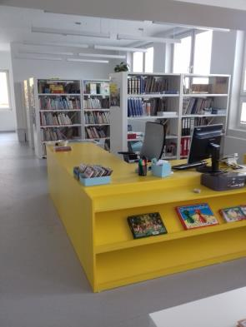
Plnění dílčích cílů minulé koncepce
Pravidelné informování zřizovatelů knihoven a knihovníků o trendech a požadavcích kladených na knihovny při metodických návštěvách, konzultacích, v rámci seminářů a porad, prostřednictvím tištěných materiálů i informací na webech KKFBZ a pověřených knihoven.
V mnoha městských i obecních knihovnách došlo ke zlepšení prostředí knihovny (např. v knihovnách obcí Rusava, Slavkov, Oldřichovice, Vidče, Horní Lideč; Slušovice, Slavičín, Vizovice, Zdounky, Dolní Němčí,… ).

Slide 10
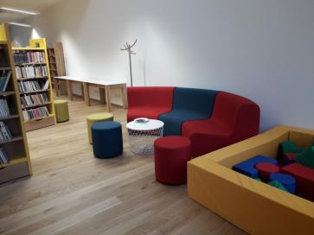
Prostředí knihoven
Zřizovatelé knihoven investují do zpříjemňování prostředí knihoven.
Bezbariérový přístup uživatelům je umožněn ve 121 knihovnách kraje.
172 knihoven umožňuje Wi-Fi připojení k internetu.

Slide 11
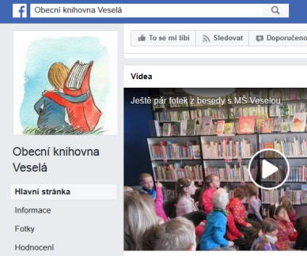
Rozvoj on-line služeb
Rozvoj on‑line služeb mohl být realizován díky automatizaci mnoha knihoven, webovým stránkám knihoven i pořizování on-line katalogů knihoven.
Dvě třetiny všech knihoven již mají umístěn svůj katalog na webu.
Všechny knihovny kraje mají vlastní webovou stránku nebo potřebné informace na stránkách obce.
Notes:
Hlavní cíl byl splněn díky naplňování dílčích cílů koncepce.

Slide 12
Statistika - vyhodnocování
Vyhodnocování statistických údajů z činnosti knihoven probíhá pravidelně.
Ročenka Knihovny Zlínského kraje je pravidelně vydávána a distribuována všem starostům a knihovnám.
Pravidelně je KKFBZ i pověřenými knihovnami vyhodnocováno plnění RF a standardů VKIS a zveřejněno na webu KKFBZ a pověřených knihoven.
Notes:
Hlavní cíl byl splněn díky naplňování dílčích cílů koncepce.

Slide 13
Průzkum spokojenosti uživatelů
Metodičky knihoven pomohly především malým knihovnám s průzkumem spokojenosti uživatelů obsluhovaných knihoven, průzkumy průběžně probíhají, v roce 2015 se uskutečnily výzkumy ve 155 neprofesionálních knihovnách kraje. KKFBZ uspořádala k tématu několik školení.
Knihovny se tak při zlepšování svých služeb mohly zaměřit na činnosti, které jsou uživateli žádané.
Notes:
Hlavní cíl byl splněn díky naplňování dílčích cílů koncepce.

Slide 14
Vzdělávání
KKFBZ i všechny pověřené knihovny se na svých seminářích a poradách věnují aktuální problematice, seznamují knihovny s novými standardy VKIS.
Pravidelné vzdělávací kurzy.
V roce 2017 se v rámci regionálních funkcí uskutečnilo 48 vzdělávacích akcí, kterých se zúčastnilo 1040 knihovníků všech typů knihoven.
Problémem stále zůstává, že školení a seminářů se neúčastní všichni knihovníci.

Slide 15
Výměnné soubory a vlastní knihovní fondy
Významnou službou pro knihovny je nákup, zpracování a cirkulace výměnných souborů knih.
Nákup knih a dalších dokumentů do výměnného fondu probíhá efektivně, všechny knihovny, které vytvářejí VF, využívají rabatů dodavatelů a tím se snižuje průměrná pořizovací cena jednotlivých knih.
Dařilo se také motivovat knihovny k rozšiřování vlastního knihovního fondu.
Většina knihoven neměla finanční a jiné prostředky na plnění standardu roční obnovy knihovního fondu (viz Standard pro dobrý fond, který doporučuje 7 % roční obnovy KF ve volném výběru novými přírůstky)
Průměrně je procento roční obnovy KF v kraji 2,5 %. V roce 2017 splnilo standard 19 knihoven (např. Slušovice, Hutisko-Solanec, Košíky, Veselá). Tento úkol bude pokračovat i v nové koncepci.
Standard nákupu knihovního fondu (30 Kč na obyvatele) splnilo v roce 2013 jen 48 knihoven, v roce 2017 splnilo standard 73 knihoven kraje (24 % knihoven).
Notes:
pouze 13 obcí v roce 2016 nenakoupilo žádné dokumenty, což bylo v některých případech jen mimořádné.

Slide 16
Knihovní fond veřejných knihoven kraje
 | 2017
Knihovní fond (stav k 31. 12.) | 2 968 993
Přírůstek za rok | 96 227
Úbytek za rok | 121 319

Slide 17
Knihovny 2017
Ve Zlínském kraji slouží veřejnosti systém 395 knihoven, v nichž je registrováno 90 565 uživatelů - 15,5 % obyvatel kraje.
Knihovny mají 25 740 dětských uživatelů, tj. 28 % z celkového počtu registrovaných uživatelů.
Služby knihoven využilo v roce 2017 téměř 3 miliony návštěvníků. Z toho téměř jedna polovina návštěvníků využívá elektronické služby knihoven (přístupu do speciálních databází, digitálních knihoven, …)
Ročně knihovny svým uživatelům poskytnou téměř 4,3 mil. výpůjček knih a dalších dokumentů.
V knihovnách kraje bylo v roce 2017 uživatelům k dispozici 858 PC, z nichž bylo 807 PC připojeno na internet.
Elektronický katalog mělo v roce 2017 268 knihoven kraje.

Slide 18
Koncepce rozvoje regionálních funkcí knihoven 2018 – 2022
Tento materiál byl dne 29. 1. 2018 vzat na vědomí Radou Zlínského kraje.

Slide 19
Hlavní cíl nové koncepce
Prostřednictvím zkvalitňování výkonu regionálních funkcí knihovnám ve Zlínském kraji dlouhodobě zvyšovat podíl lidí, kteří knihovny využívají, a tím podpořit proces zvyšování čtenářské a informační gramotnosti, osobního rozvoje obyvatel kraje a jejich vzdělanostní úroveň.
Notes:
Vychází z celostátní koncepce rozvoje knihoven

Slide 20
Rozvojové oblasti a nejdůležitější cíle
Zlepšení obsahu a kvality knihovních fondů ve veřejných knihovnách
Systematické odborné vzdělávání knihovníků
Podpora regionálních automatizovaných knihovnických systémů a zapojování do centrálních služeb včetně propagace
Aktuální a funkční webové stránky v knihovnách
Zlepšení využití on-line katalogů prostřednictvím propagace a vzdělávání knihovníků
Podpora místní regionální historie a tradic v knihovnách
Posilování spolupráce knihoven s místními mateřskými a základními školami

Slide 21
Zvýšit informovanost starostů a zástupců obcí
Poradenská a konzultační činnost, metodické návštěvy, plány, rozbory
Krajská knihovna
K propagaci nové koncepce zorganizuje krajský seminář pro knihovníky, případně využije různá setkání starostů v rámci kraje.
Vystoupí na motivačním semináři k Vesnici roku, který organizuje MMR.
Krajská knihovna a pověřené knihovny:
Posílit pravidelnou komunikaci se zřizovateli knihoven prostřednictvím uskutečnění minimálně jedné metodické návštěvy se zástupci všech obcí ročně (případně konzultace).
Jedenkrát ročně zorganizovat seminář pro knihovníky s účastí starostů. Pro informování starostů dle možností využívat shromáždění starostů (např. v rámci mikroregionů).
Zpřístupňovat aktuální informace z oblasti legislativy a metodicky vést knihovny k dodržování platných právních předpisů a k ochraně osobních údajů.

Slide 22
Rozšířit a zefektivnit vytváření a cirkulaci výměnných souborů knih a dalších dokumentů v rámci regionu především pro malé obce
Akvizice, katalogizace a technická úprava nových knih výměnného fondu, tvorba souborů, jejich distribuce do knihoven (minimum dvakrát ročně 60 svazků), evidence pohybu výměnného fondu.
Výměnný fond doplňovat nejen žádanou beletrií, ale i kvalitními nadčasovými naučnými publikacemi, jejichž pořízení by si malé knihovny nemohly dovolit.
Výběr souborů provádět s ohledem na potřeby knihoven a ve spolupráci s knihovníky.
Podporovat atraktivitu výměnných souborů (zařazením různých dokumentů, např. audioknih).
Motivovat knihovny k obnově vlastního knihovního fondu.

Slide 23
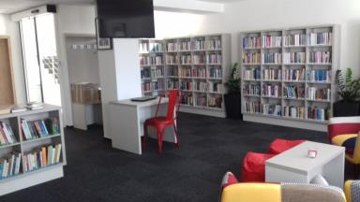
Usilovat o zlepšení obsahu a kvality knihovních fondů ve veřejných knihovnách.
Propagovat Standard pro dobrý fond
Vést knihovny k pravidelné aktualizaci knihovního fondu a vyřazování opotřebených a zastaralých dokumentů.
Zohlednit při tvorbě knihovního fondu věkové, vzdělanostní a sociální složení obyvatel obce a jejich potřeby, zvláštní podmínky v obci (školy, spádovost, národnostní poměry apod.), vytvářet fond jako sbírku různorodých dokumentů pro všechny věkové skupiny, pravidelně doplňovat regionální fond.

Slide 24
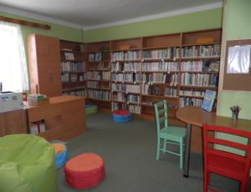
Nákup a zpracování knihovních fondů pořízených z prostředků provozovatele (obce) a jejich distribuce
Snažit se o zvyšování příspěvků obcí a měst na nákup knih s ohledem na zvyšující se ceny i doporučené knihovnické standardy.
Objasňovat knihovnám a jejich zřizovatelům přínosy hromadného nákupu a zpracování knihovních fondů (výhody množstevních slev).
Knihovnám, které využívají AKS, poskytovat i zpracované katalogizační záznamy v elektronické podobě (v závislosti na typu AKS). Zajistit tak vysoce odborné zpracování knihovního fondu i v menších knihovnách.

Slide 25
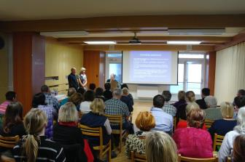
Vzdělávání knihovníků
Organizovat akce se zaměřením na:
zvýšení kvalifikace knihovníků v oblasti knihovnictví, informačních technologií s vazbou na elektronické služby,
zvýšení úrovně v oblasti informačního vzdělávání uživatelů s cílem zvýšení schopnosti efektivně využívat informační zdroje (především profesionální knihovny),
efektivitu a odbornou kvalitu knihovnických činností,
posílení komunitní role knihoven a zlepšení prostředí knihoven,
posílení čtenářské a informační gramotnosti dětí.

Slide 26
Vzdělávání knihovníků
Pověřené knihovny:
Uspořádat 1–2 semináře nebo porady pro neprofesionální knihovníky ročně.
Uspořádat 3–4 porady profesionálních knihoven ročně v každé pověřené knihovně nebo v některé z profesionálních knihoven.
Využívat možností elektronické komunikace ke vzdělávacím a informačním účelům:
webové stránky KKFBZ a pověřených knihoven – sekce Knihovnám,
e-mailová komunikace (zprostředkování důležitých informací z elektronických diskusních konferencí apod.).
Nabízet možnost vzdělávání prostřednictvím e-learningových kurzů.
Krajská knihovna:
Uspořádat 1 seminář pro profesionální knihovny ročně pořádaný v KKFBZ nebo některé z pověřených knihoven.
Uspořádat 3–4 porady ředitelů a metodiků pověřených knihoven ročně
Kurz Knihovnické minimum pro pracovníky menších knihoven jedenkrát ročně (praxe proběhne v pověřených knihovnách).
Organizovat školení směřující k naplnění celostátní koncepce rozvoje knihoven určené především profesionálním pracovníkům knihoven.
Spolupracovat s Klubem dětských knihoven ZK při organizaci a propagaci seminářů.
Uspořádat seminář knihoven paměťových institucí Zlínského kraje nejméně jedenkrát za 2 roky.
Podle možností bude pořádat semináře pro pracovníky školních knihoven.

Slide 27
Zavést moderní technologie do knihoven
Pomáhat při zavádění automatizace a metodická pomoc při podávání žádostí z dotace MK ČR VISK 3.
Prostřednictvím metodické práce a vzdělávání:
Podporovat zavedení AKS s podporou modulu revize a OPAC u knihoven v obcích nad 500 obyvatel.
Podporovat zavedení AKS (výpůjční modul) u knihoven v obcích nad 1 000 obyvatel.
Vést knihovny k zapojení do kvalitních on-line katalogů, které lze číst na mobilních zařízeních.
Podporovat budování a udržování regionálních automatizovaných knihovních systémů a zapojování do centrálních služeb a jejich propagace (např. Souborný katalog ČR, Portál Knihovny.cz).
Podporovat využívání digitálních dokumentů a e-výpůjček v knihovnách (nyní poskytuje e-výpůjčky jen 8 knihoven kraje).
Zajišťovat servis AKS
Notes:
E-výpůjčky – KKFBZ +PK, Boršice, Rožnov, Val. Mez, Val. Klobouky

Slide 28
Aktuální a funkční webové stránky a propagace aktivit knihoven
Využití šablon, kontrola umístění všech informací podle standardu VKIS
Příklady – soutěž Biblioweb (vítězem soutěže 2018 se stala Městská knihovna Bílovec, 2. a 3. místo Městská knihovna Valašské Meziříčí a Krajská knihovna Vysočiny )
Zabezpečení webu před únikem osobních údajů (nutnost přechodu na protokol HTTPS – viz doporučení ÚKR ČR ze dne 3. 8. 2017).
Sledovat každoročně aktivity knihoven v public relations, prezentace příkladů dobré praxe na seminářích a poradách.

Slide 29
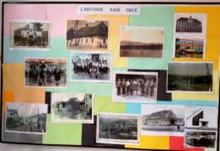
Podpora místní regionální historie a tradic v knihovnách
Vést knihovny k podpoře místní regionální historie a tradic v knihovnách prostřednictvím:
pořádání kulturních a vzdělávacích akcí pro veřejnost zaměřených na regionální historii, regionální literaturu
průběžné doplňování a péče o regionální knihovní fond atd.

Slide 30
Posilovat spolupráci knihoven s místními mateřskými a základními školami
Poskytovat knihovnám metodickou podporu a podporovat rané čtenářství.
Zmapování situace v jednotlivých regionech – ideální stav je, aby každá třída MŠ nebo ZŠ v obci přišla do knihovny minimálně 1 x ročně na exkurzi nebo besedu.
Pravidelné náslechy besed v dětských odděleních pověřených knihoven pro knihovníky nebo na vyžádání ukázkové lekce a besedy pro děti v místních knihovnách pro nové knihovníky (ve spolupráci s KDK ZK, lze využít objednávky služeb nejbližší profes. knihovny).
Děti v Místní knihovně Bílovice

Slide 31
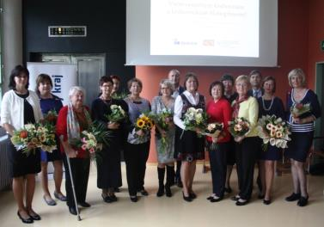
Další činnosti napomáhající rozvoji knihoven
Pravidelná medializace nejlepších knihoven a knihovníků, oceňování knihoven a obcí na seminářích, prezentace příkladů dobré praxe
Podpora spolupráce knihoven, výměny názorů, poznatků a zkušeností z oblasti knihovnictví
Vést knihovny ke členství ve SKIP, případně SDRUK. Cílem je, aby minimálně všechny profesionální knihovny byly členy SKIP.
Zapojit menší knihovny do možnosti podělit se o příklady dobré praxe a inspirace v rámci facebookových skupin (např. SKIP Velká Morava).

Slide 32
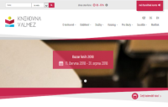
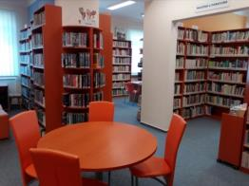
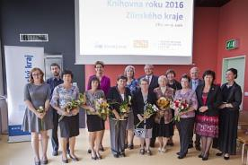
Na závěr…
Podpora veřejných knihoven v rámci regionálních funkcí je dobře fungujícím systémem, v rámci něhož spolupracují provozovatelé knihoven, knihovníci a Zlínský kraj a společně tak zajišťují kvalitní knihovnické a informační služby.
Knihovny Zlínského kraje pracují velmi dobře i v celorepublikovém srovnání, o čemž svědčí mnohá ocenění a úspěchy v soutěžích Knihovna roku, Městská knihovna roku, Kamarádka knihovna, Biblioweb apod.

Slide 33
Na závěr …
Všechny činnosti v rámci standardů regionálních funkcí jsou důležité a pracovníci všech spolupracujících knihoven musí společně usilovat o jejich kvalitní plnění.
Další opatření a cíle - Koncepce rozvoje regionálních funkcí knihoven ve Zlínském kraji 2018 – 2022

Slide 34
Cíl
Spokojený uživatel

Slide 35
Děkuji za pozornost.
Ing. Jana Tomancová
Krajská knihovna Františka Bartoše ve Zlíně

